Slide 1


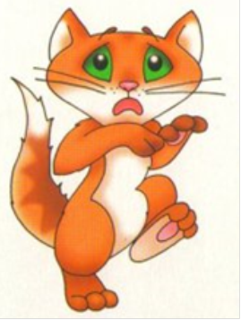
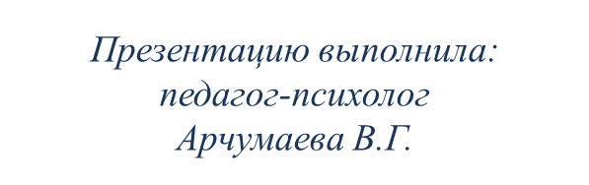
«Страх»
занятие для дистанционного обучения для детей 4-5 лет

Slide 2
Страх — сильная отрицательная эмоция, которую люди испытывают, если им что-то угрожает. Опасность может быть реальной или ожидаемой, воображаемой. Каждый ребенок неоднократно чувствовал страх, поэтому он может легко распознать его изображение на иллюстрациях или фото, а также привести примеры событий, предметов и явлений, вызывающих у них это чувство. Дети должны знать, что страх бывает различным по своей интенсивности, от испуга до ужаса. Важно объяснить детям, что эта эмоция необходима человеку, так как она предупреждает об опасности. Можно добавить, что для иллюстрации страха на картинках часто используется черный цвет.
Сопровождение проводится по программе развитие и коррекция эмоционального мира дошкольников 4-6 лет Н.А.Пазухина. Добрый день! Уважаемые родители и дети.
Если ребёнок не может справиться с заданием, помогите ему.

Slide 3


Прочитайте стихотворение.
Трусов Федя
Расхрабрился Трусов Федя:
― Я убью в лесу медведя,
Изловлю в лесу лису
И домой их принесу.
― В дачном поезде спросонок
В этот миг у самых ног
Громко хрюкнул поросенок,
Заворочался мешок...
В юбку бабушкину Федя
Замотался, задрожал...
Хорошо, что не медведя
Трусов Федя повстречал!
(К Демьянов)
Как вы думаете, что чувствовал Федя?
Д е т и. Страх, он испугался.
Посмотрите на эту пиктограмму. Какое настроение здесь изображено?
Дети. Страх

Slide 4
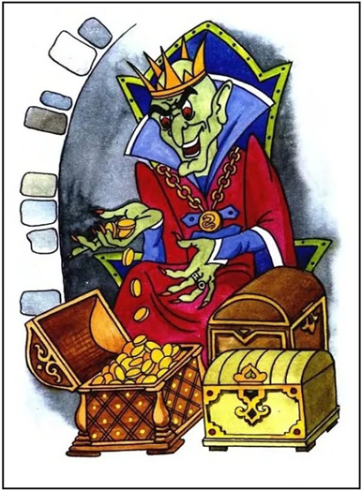
Игра «Расскажи свой страх».
Когда я была такой, как вы сейчас, то очень боялась злых собак.
А с вами такое случалось? Расскажите кто чего или кого боялся. (Дети по очереди рассказывают о ситуациях, когда им было страшно.
Чтобы сюжеты рассказов были разными, обговаривает
все возможные детские страхи: темноты, одиночества,
животных, смерти, чужих людей, злых сказочных героев.)

Slide 5
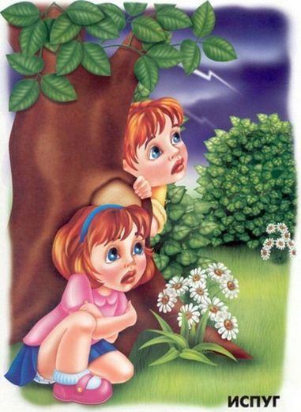
Игра «Гуси-лебеди».
Встаньте свободно. Представьте, что вы гуляете на лужайке, собираете цветы, наблюдаете за бабочками. Но вдруг звучит сигнал тревоги.
Это значит, что летят гуси-лебеди, и вам необходимо спрятаться от них .
(Дети выполняют задание.)
Какое чувство вы переживали, когда прятались от гусей?
Дети. Страх, испуг.
Правильно.

Slide 6

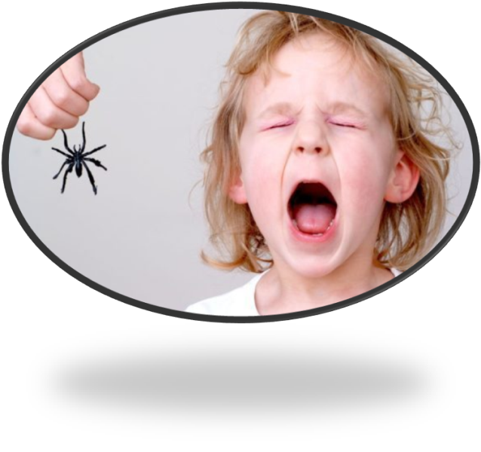

Игра-ассоциация «Страх».
Закройте глаза. Представьте, на какой цвет похож страх? Какой звук? Животное? Растение? (Дети выполняют задание.)

Slide 7
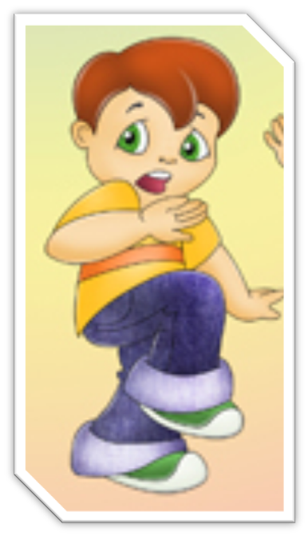

Этюд «Момент отчаяния».
Послушайте еще одну историю. Представьте себе мальчика, который с родителями приехал в незнакомый ему город. Они только что сошли с поезда и идут по перрону. Мальчик отстал от родителей. Он не знает, что делать: мамы и папы нигде нет. Разыграйте эту историю. Распределите роли...
(Выразительные движения для мальчика:
голова наклонена вперед и втянута в плечи,
плечи приподняты, брови идут вверх, губы
раскрыты так, что виден верхний ряд зубов,
одна рука с силой сжимает другую.)

Slide 8
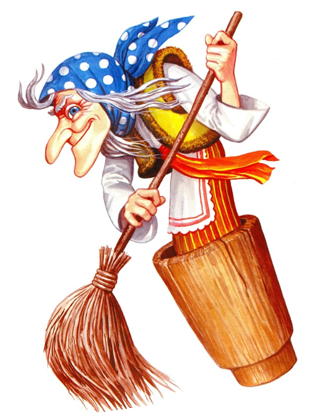
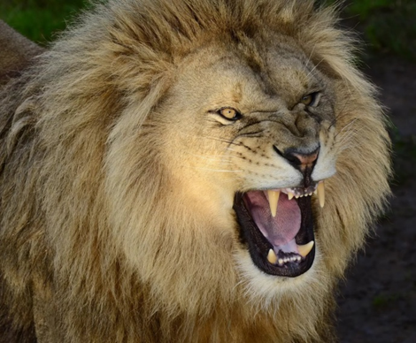
Рисунок «Мой страх».
А вот другая история.
К нам в гости пришла кукла Мура. Послушайте, что она вам расскажет.
Закаляка
Дали Мурочке тетрадь,
Стала Мура рисовать.
«Это ― елочка мохнатая,
Это ― козочка рогатая,
Это ― дядя с бородой,
Это ― дом с трубой!»
«Ну, а это что такое,
Непонятное, чудное?
С десятью ногами,
С десятью рогами?»
«Это Бяка-Закаляка Кусачая,
Я сама из головы ее выдумала».
«Что ж ты бросила тетрадь,
Перестала рисовать?»
«Я ее боюсь!»
(К. Чуковский)

Slide 9
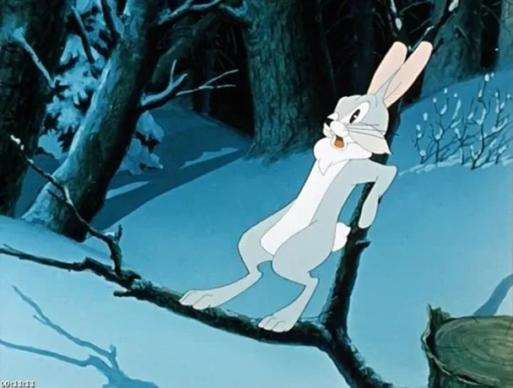
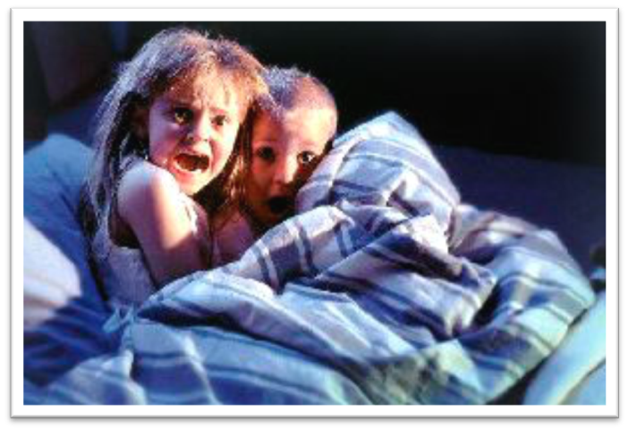
А теперь нарисуйте свой страх ― Закаляку. Расскажите, что вы нарисовали.
(Рассказы детей.)

Slide 10

Послушайте, какой интересный рассказ я для вас нашла. Как побороть страх? На свете много страшных вещей ― темные длинные коридоры и подозрительные собаки с большими зубами, волки, прячущиеся в густом лесу, и пауки с длинными мохнатыми лапами. Ядовитые и очень кусачие змеи, грохочущий над головой гром и сверкающая молния. А Баба-Яга из сказок? Того и гляди, проберется в дом или влетит в раскрытое окно, когда никого из взрослых нет дома. Но на самом деле страшным это только кажется. В темных углах ничего интересного, кроме пыли, не бывает. Волки давно сами прячутся от людей. Их даже берут под охрану. Пауки никого, кроме мух, не обижают. Змеи при виде человека стараются поскорее удрать восвояси. Подумай ― если ты не будешь хватать змею за хвост или грозить ей палкой, зачем ей вступать в борьбу с великаном человеком? Гром ―это просто громкий звук. Разве звук может причинить вред? Баба Яга живет только в сказках. Ей никуда не выбраться из книжки. Подумай!.. Если ты как следует подумаешь, то не будешь бояться и победишь страхи, все до одного. (СЛфонькин)
(Следует небольшое обсуждение прочитанного рассказа.)
Дети, со страхом ведь можно даже играть.

Slide 11

Домашнее задание для родителей
Прочитайте ребенку стихотворение.
Страх
У страха глаза велики.
У страха не зубы ― клыки.
У страха, как бочка живот.
У страха желанье есть
― Схватить, укусить, даже съесть!
Трусишка придумает страх
И жалобно ахает: -Ах!
А я ничего не боюсь.
Придумаю страх
― И смеюсь. (В.Кудрявцев)
2. Задайте ребенку вопросы: © что чувствовал мальчик-трусишка? © Как ты думаешь, чего и кого он боялся? © А ты сам чего пугаешься?
3. Попросите ребенка изобразить страх на лице. (Брови подняты вверх. Рот открыт и растянут в стороны, виден верхний ряд зубов. Глаза расширены.) 4. 4. Предложите ребенку нарисовать испуганного мальчика.

Slide 12

Спасибо за сотрудничество. До новых встреч!

